Slide 1



Monika Rybka
dr Dominik Skowroński

Slide 2
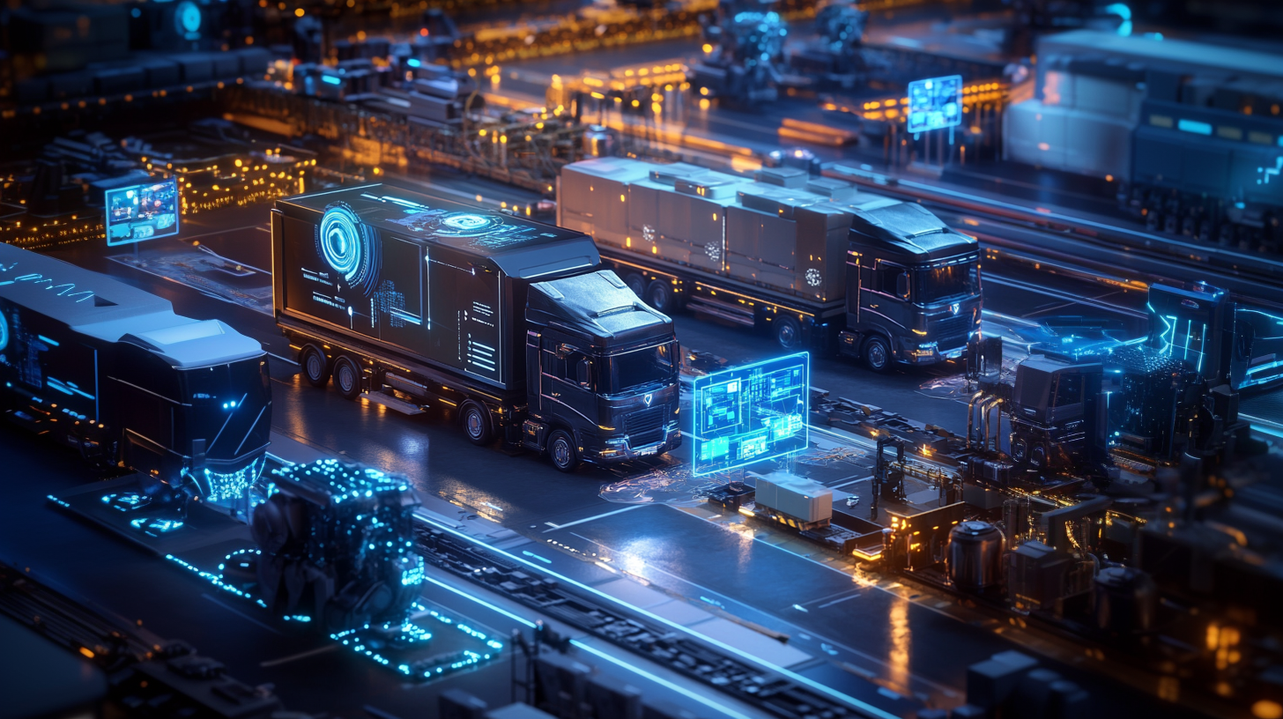
Jak powinna wyglądać transformacja AI
w firmie transportowej?

Slide 3
transformacja AI w firmie transportowej
standardy zarządzania

Slide 4
transformacja AI w firmie transportowej
zrozumienie konsekwencji zmian
standardy zarządzania

Slide 5
transformacja AI w firmie transportowej
kierunek strategiczny
zrozumienie konsekwencji zmian
standardy zarządzania

Slide 6
transformacja AI w firmie transportowej
poznanie zakresu możliwości
kierunek strategiczny
zrozumienie konsekwencji zmian
standardy zarządzania

Slide 7
transformacja AI w firmie transportowej
zmapowanie procesów
poznanie zakresu możliwości
kierunek strategiczny
zrozumienie konsekwencji zmian
standardy zarządzania

Slide 8
transformacja AI w firmie transportowej
dobranie narzędzi
zmapowanie procesów
poznanie zakresu możliwości
kierunek strategiczny
zrozumienie konsekwencji zmian
standardy zarządzania

Slide 9
transformacja AI w firmie transportowej
wdrożenie (i utrzymanie)
dobranie narzędzi
zmapowanie procesów
poznanie zakresu możliwości
kierunek strategiczny
zrozumienie konsekwencji zmian
standardy zarządzania

Slide 10







transformacja AI w firmie transportowej
wdrożenie (i utrzymanie)
dobranie narzędzi
zmapowanie procesów
poznanie zakresu możliwości
kierunek strategiczny
zrozumienie konsekwencji zmian
standardy zarządzania

Slide 11

ludzie

Slide 12

szkolenia

Slide 13

konsekwencja

Slide 14


Jakie są możliwość wykorzystania AI
w firmie transportowej?

Slide 15
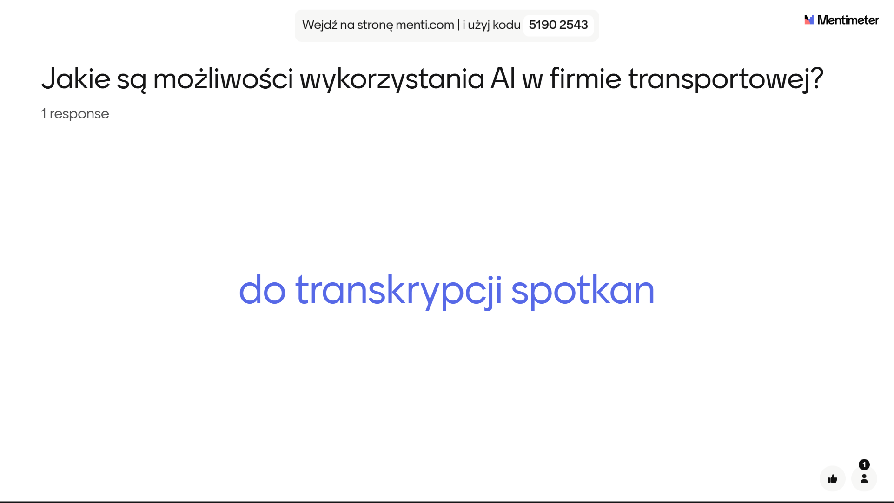

Slide 16








możliwość AI w firmie transportowej
genAI
dedykowane systemy

Slide 17
możliwość AI w firmie transportowej
automatyzacja
tworzenie

Slide 18
możliwość AI w firmie transportowej
Do czego wykorzystuje AI?
analiza danych
aplikacja dla kierowców
tworzenie dokumentów
notatki ze spotkania

Slide 19

Jak można podnieść konkurencyjność firmy poprzez technologię?

Slide 20









biznes przodem,
technologia za nim

Slide 21
wzrost konkurencyjności firmy
Jak wygrywać na rynku?
kierunek strategiczny
kanwa strategii błękitnego oceanu
strategia błękitnego oceanu
strategia czerwonego oceanu
przestrzeń zwycięstwa
intensywność
czynniki konkurencyjności
czynnik 1
czynnik 2
czynnik 3
czynnik 4
czynnik 5
czynnik 6
czynnik 7
przykłady
dostępność
specjalizacja
bezpieczeństwo
doświadczenie
terminowość
ekologiczność
technologia

Slide 22
wzrost konkurencyjności firmy
przestrzeń zwycięstwa w
intensywność
czynniki konkurencyjności
czynnik 1
czynnik 2
czynnik 3
przykłady
transparentność
transformacyjność
efektywność

Slide 23

W jaki sposób firma może się przygotować do wdrożenia AI?

Slide 24
przygotowanie do wdrożenia AI
1
budowa zrozumienia zmian
rozmowa

Slide 25
przygotowanie do wdrożenia AI
1
budowa zrozumienia zmian
rozmowa
szkolenie

Slide 26
przygotowanie do wdrożenia AI
testowanie
1
budowa zrozumienia zmian
rozmowa
szkolenie

Slide 27
przygotowanie do wdrożenia AI
testowanie
1
budowa zrozumienia zmian
rozmowa
szkolenie

Slide 28
przygotowanie do wdrożenia AI
wysłanie materiałów dotyczących rozmowy
technologia
sporządzenie oferty
technologia
2
dobór technologii do procesów
wysłanie oferty do klienta
technologia

Slide 29
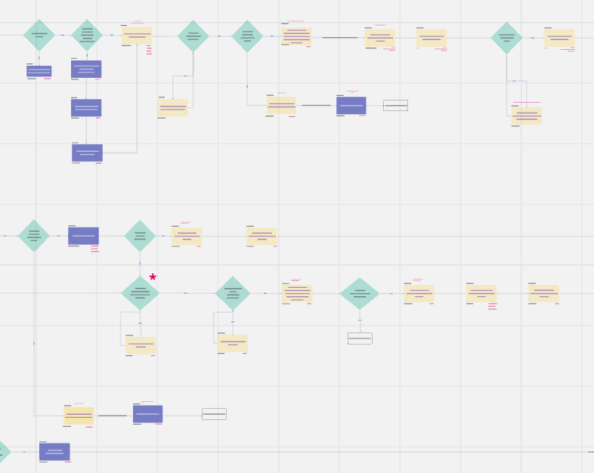
przygotowanie do wdrożenia AI
2
dobór technologii do procesów

Slide 30





człowiek
przygotowanie do wdrożenia AI
środowisko
narzędzia

Slide 31

Jakie kompetencje rozwijać w zespole, żeby ludzie wykorzystywali AI?

Slide 32

rozwój kompetencji
inteligencja emocjonalna
cyfrowa inteligencja
korzystanie z narzędzi AI
uczenie się jak się uczyć
myślenie krytyczne
komunikacja
otwartość na zmiany i eksperymentowanie

Slide 33



zapraszamy do kontaktu
spedycja@ol-trans.pl
kontakt@larkbc.pl

